Slide 1
PHÒNG GIÁO DỤC & ĐÀO TẠO LONG BIÊN
TIẾNG VIỆT LỚP 1
BÀI 66: uôi - uôm

Slide 2

ÔN BÀI CŨ

Slide 3
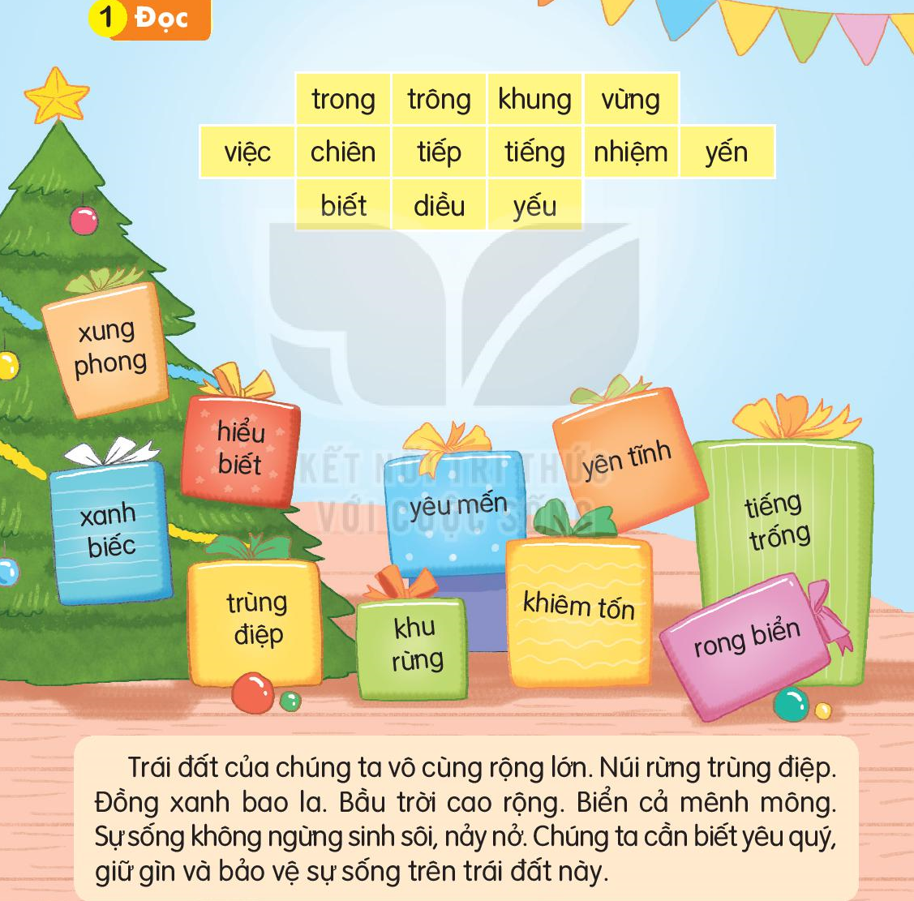

Slide 4
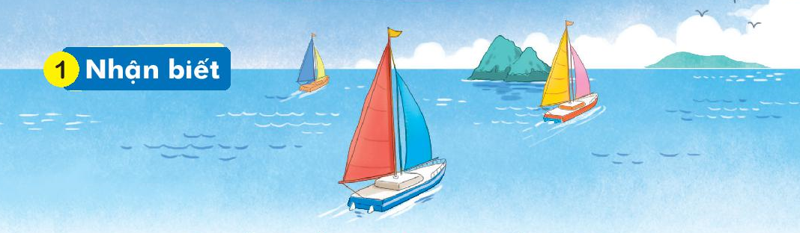
Bài 66: uôi - uôm
Thuyền buồm xuôi theo chiều gió.
uồm
uôi

Slide 5
uôi
uôm
uô
uôi
uôm
uô
i
x
uôi
xuôi
muối muỗi nguội tuổi
buồm muỗm nhuốm nhuộm

Slide 6
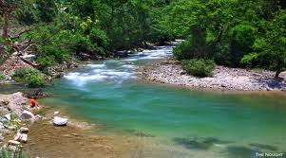
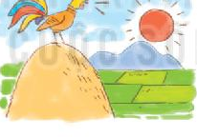
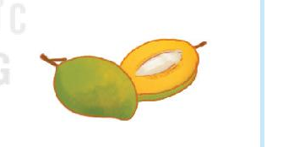
con suối
buổi sáng
quả muỗm

Slide 7
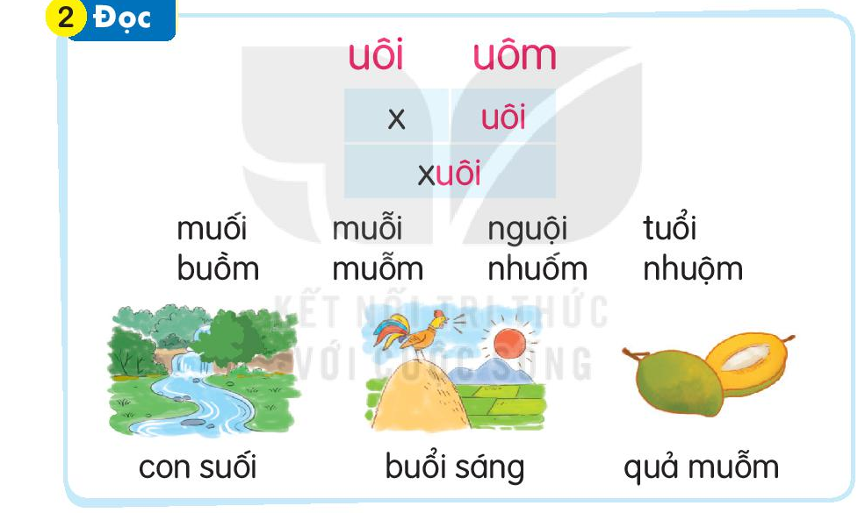

Slide 8


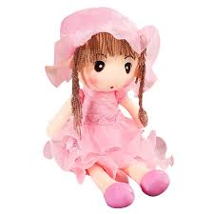

Slide 9

Viết bảng con

Slide 10
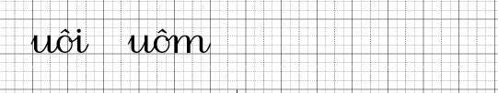


Slide 11


Slide 12
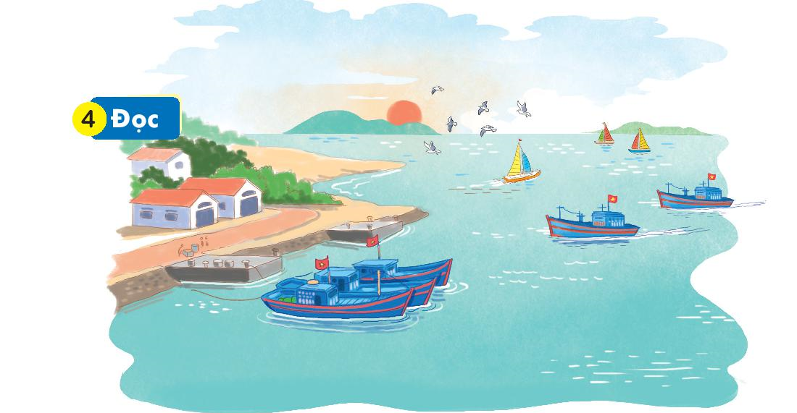
Buổi sớm mai, ông mặt trời nhô lên từ biển. Mặt biển nhuộm một màu xanh biếc. Đàn hải âu sải cảnh bay liệng trên bầu trời. Xa xa là những cánh buồm căng gió. Phía bến cảng, những chiếc tàu cá nối đuôi nhau vào bờ.

Slide 13
Buổi sớm mai, ông mặt trời nhô lên từ biển. Mặt biển nhuộm một màu xanh biếc. Đàn hải âu sải cảnh bay liệng trên bầu trời. Xa xa là những cánh buồm căng gió. Phía bến cảng, những chiếc tàu cá nối đuôi nhau vào bờ.
1
2
3
4
5

Slide 14
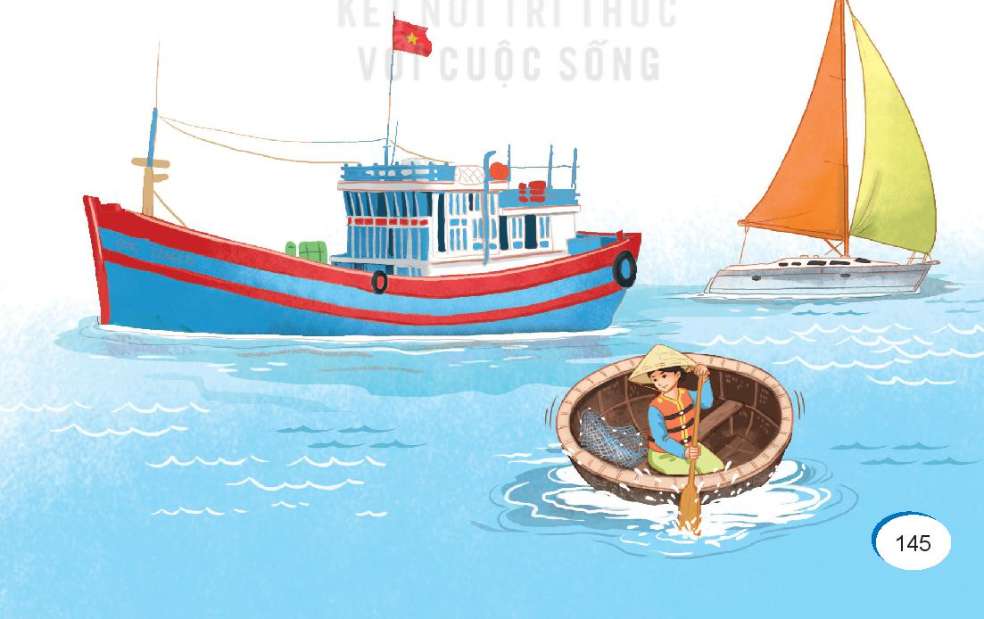
Đi lại trên biển

Slide 15

Chúc các em chăm ngoan học giỏi

